Slide 1
언제 쓰였나
 | 책 | 때 (약)
가장 먼저 쓰인 복음서 | 마가복음 | AD 55–65
가장 먼저 쓰인 신약 책 | 바울의 편지 (갈라디아서 · 데살로니가전서) | AD 48–51
가장 나중에 쓰인 책 | 요한계시록 | AD 95
성경맥잡기 1단계 · 3과 신약의 구조와 무대

Slide 2
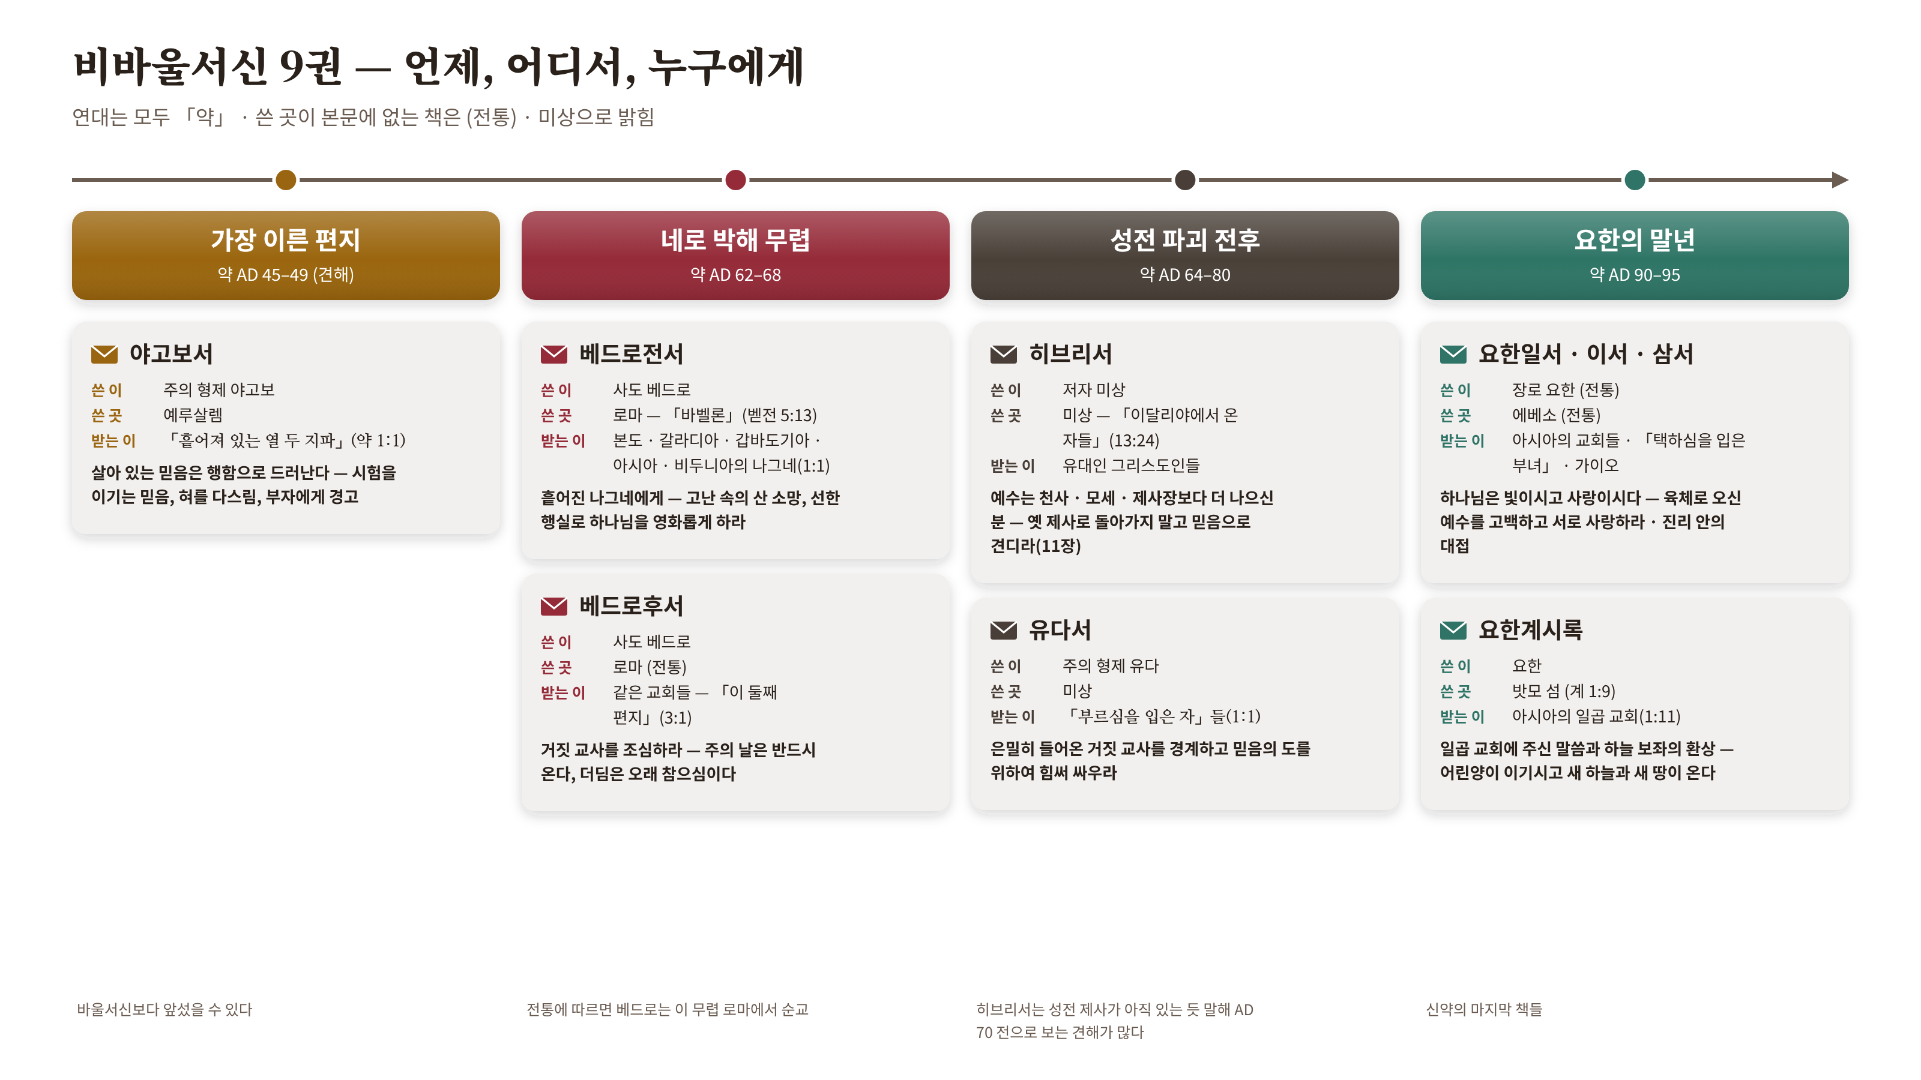
Notes:
비바울서신 9권 — 언제, 어디서, 누구에게

Slide 3
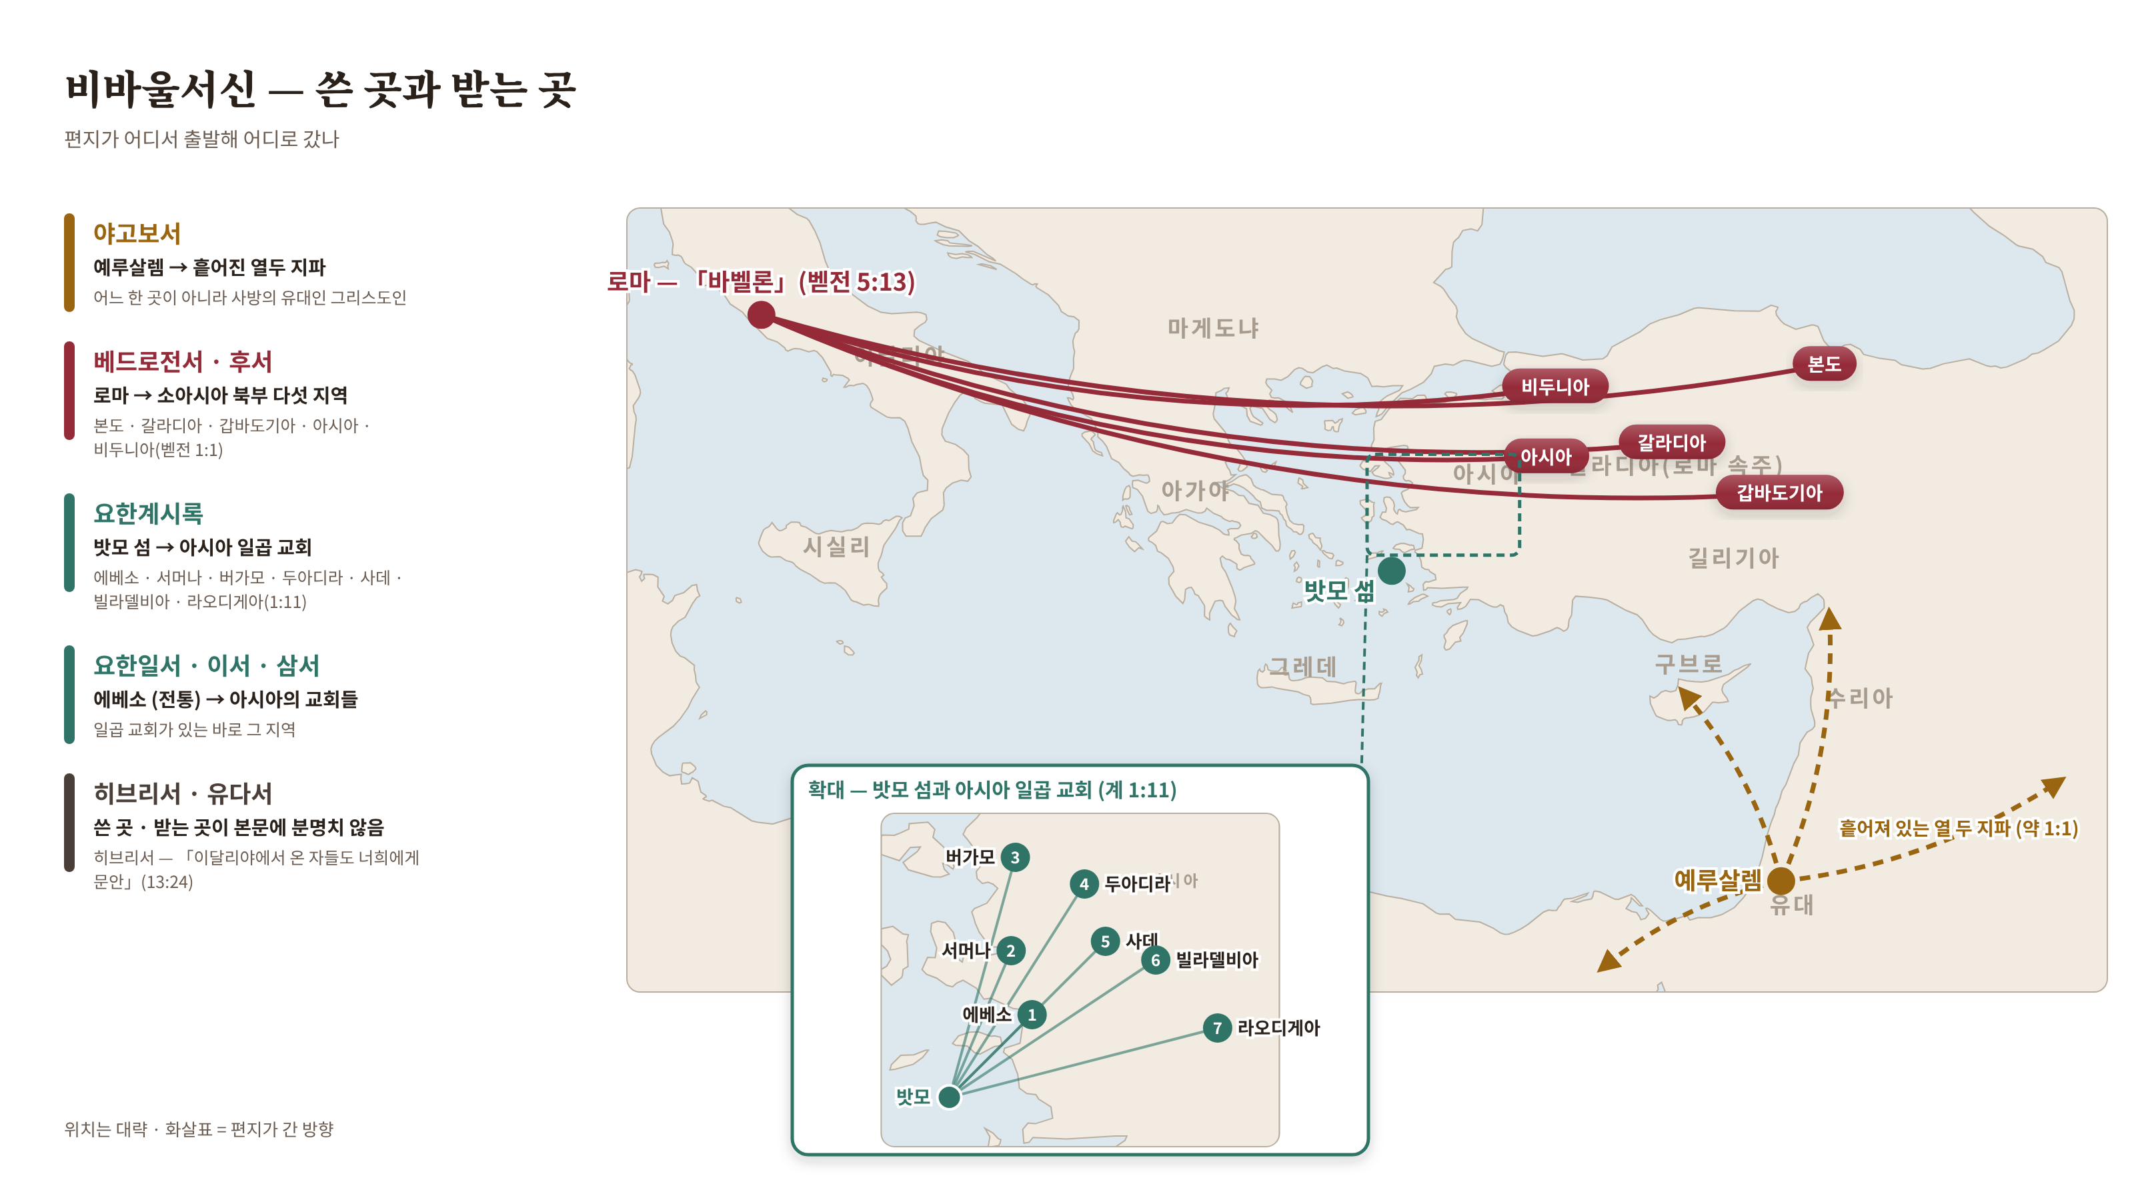
Notes:
비바울서신 — 쓴 곳과 받는 곳

Slide 4
신약의 무대 — 로마
예수님은 로마 제국의 첫 황제 때 태어나셨고, 신약 27권은 로마 황제들이 다스리던 약 100년 안에 쓰였다. 그 땅을 로마 대신 다스린 것이 헤롯 가문이다.
성경맥잡기 1단계 · 3과 신약의 구조와 무대

Slide 5
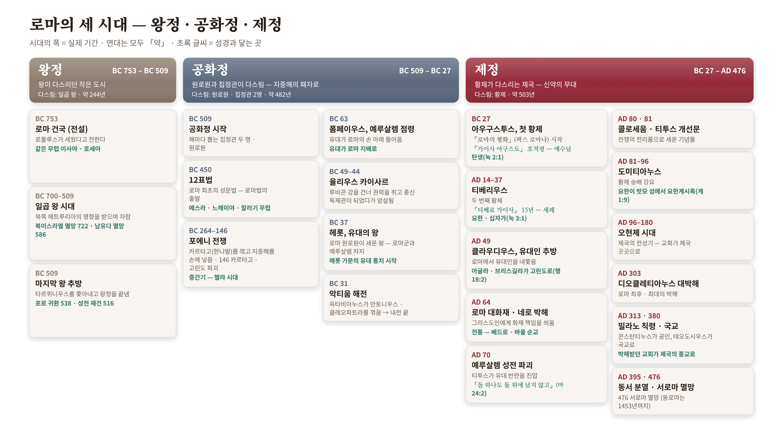
Notes:
로마의 세 시대 — 왕정 · 공화정 · 제정

Slide 6
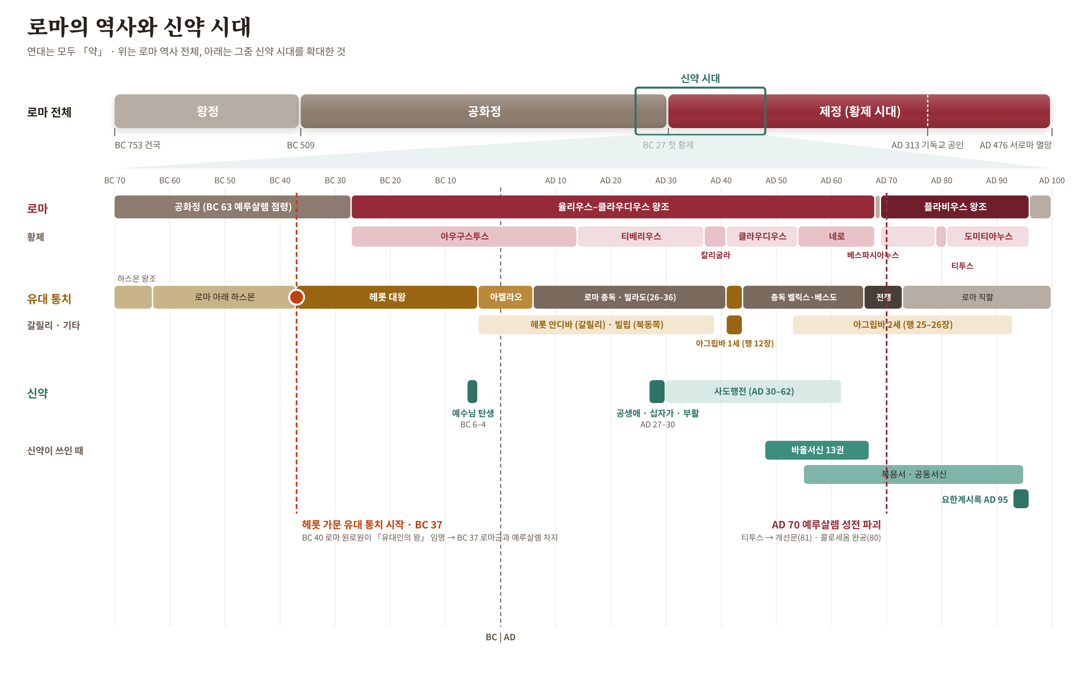
Notes:
로마의 역사와 신약 시대

Slide 7
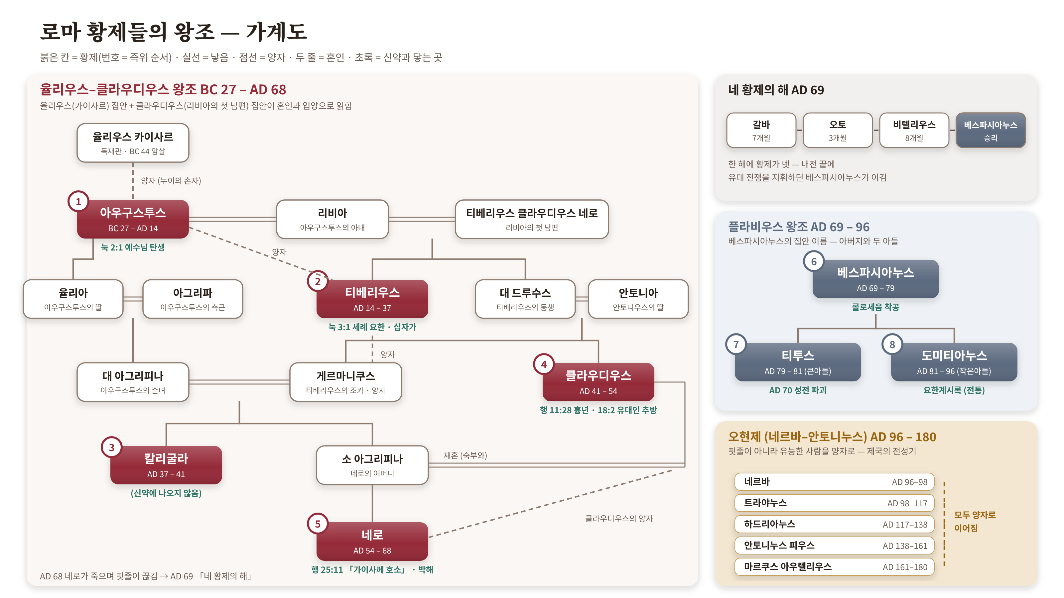
Notes:
로마 황제들의 왕조 — 가계도

Slide 8
로마와 헤롯 가문 — 「로마가 세우고 로마가 폐한 대리인」
누구 | 다스린 곳 · 때 | 신약에서
헤롯 대왕 | 유대 전체 · BC 37–4 (BC 40 로마 원로원이 「유대인의 왕」 임명) | 베들레헴의 아기들(마 2장) · 성전 증축(요 2:20)
아켈라오 | 유대 · 사마리아 · BC 4 – AD 6 → 로마가 폐위, 총독 직할 | 요셉이 무서워 갈릴리로(마 2:22)
헤롯 안디바 | 갈릴리 · 베레아 · BC 4 – AD 39 | 세례 요한을 죽임 · 예수님 재판(눅 23:7) · 「저 여우」(눅 13:32)
빌립 | 갈릴리 북동쪽 · BC 4 – AD 34 | 가이사랴 빌립보를 세움(마 16:13)
아그립바 1세 · 2세 | 손자 대 | 야고보를 죽임(행 12장) · 바울의 변론을 들음(행 25–26장)
성경맥잡기 1단계 · 3과 신약의 구조와 무대

Slide 9
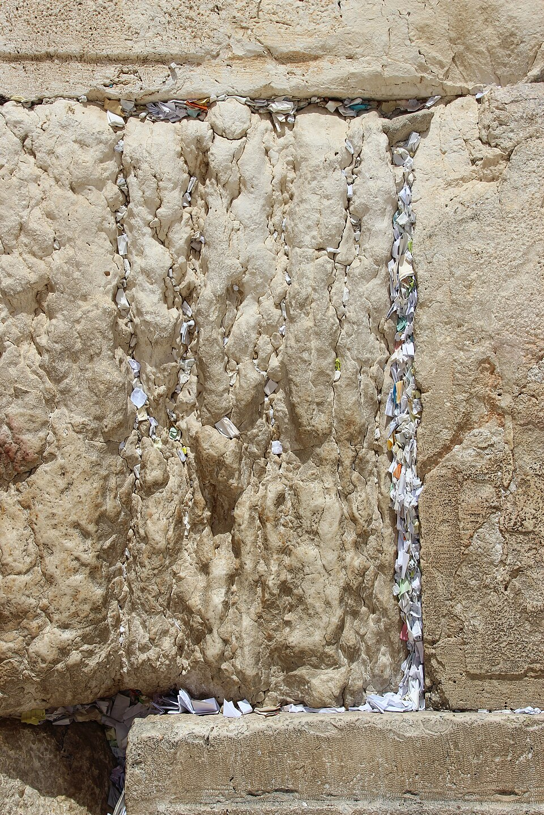
예루살렘 통곡의 벽 — 헤롯이 쌓은 성전산 옹벽
통곡의 벽 — 헤롯이 성전산을 넓히려 쌓은 옹벽. 「이 성전은 사십 육 년 동안에 지었거늘」(요 2:20)
Jerusalem Old City Western Wall (Wailing Wall, Kotel, or Buraq Wall) Prayers Inserted in Wall (29305979468).jpg · Gary Todd from Xinzheng, China · CC0 · Wikimedia Commons
Notes:
통곡의 벽 — 헤롯이 성전산을 넓히려 쌓은 옹벽. 「이 성전은 사십 육 년 동안에 지었거늘」(요 2:20)

Slide 10
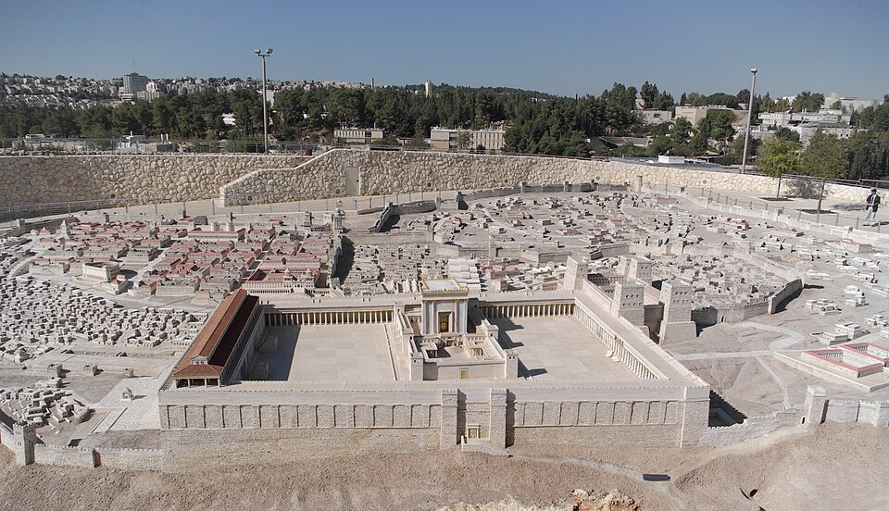
헤롯 성전 모형 (이스라엘 박물관, 1:50)
헤롯 성전 모형 — 예수님이 보신 성전
Jerusalem Modell BW 2.JPG · Berthold Werner · Public domain · Wikimedia Commons
Notes:
헤롯 성전 모형 — 예수님이 보신 성전

Slide 11
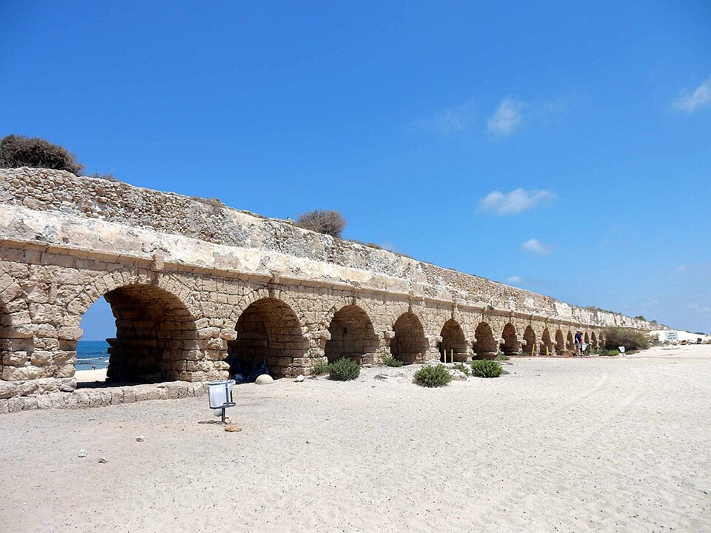
가이사랴의 수도교 — 헤롯이 세운 항구 도시
가이사랴 — 헤롯이 황제(가이사)의 이름을 붙인 항구 도시. 로마 총독의 본부, 바울이 2년 갇혀 있던 곳(행 23–26장)
Caesarea Aqueduct Aquädukt Israel (35101295615).jpg · FLASHPACKER TRAVELGUIDE · CC BY-SA 2.0 · Wikimedia Commons
Notes:
가이사랴 — 헤롯이 황제(가이사)의 이름을 붙인 항구 도시. 로마 총독의 본부, 바울이 2년 갇혀 있던 곳(행 23–26장)

Slide 12
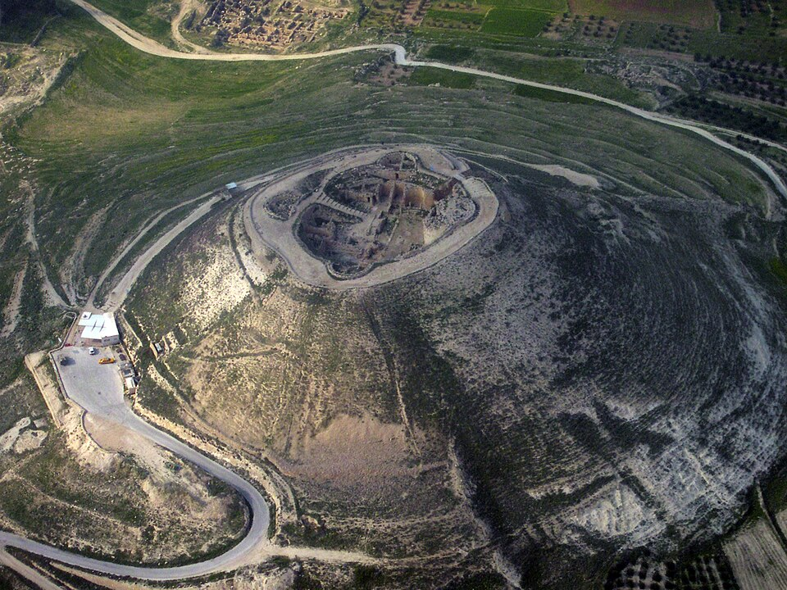
헤로디움 — 헤롯이 산을 깎아 만든 요새 궁전
헤로디움 — 헤롯이 산을 깎아 만든 요새 궁전, 그의 무덤이 발견된 곳
Herodium from above 2.jpg · Asaf T. · Public domain · Wikimedia Commons
Notes:
헤로디움 — 헤롯이 산을 깎아 만든 요새 궁전, 그의 무덤이 발견된 곳

Slide 13
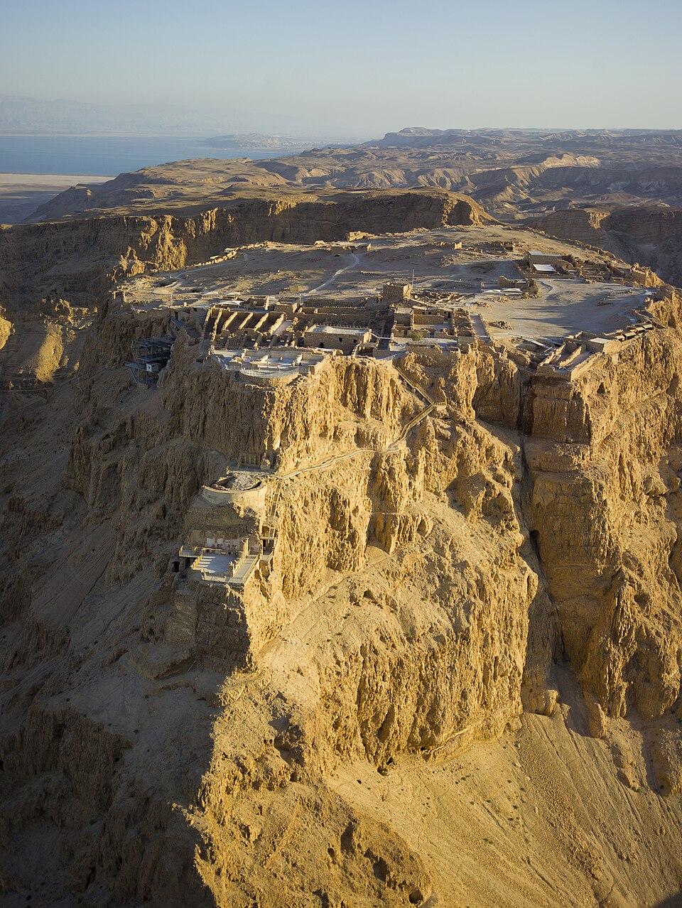
마사다 — 헤롯의 절벽 요새, AD 73–74 마지막 항전지
마사다 — 헤롯의 절벽 요새, AD 73–74 유대 반란군의 마지막 항전지
Israel-2013-Aerial 21-Masada.jpg · Godot13 · CC BY-SA 4.0 · Wikimedia Commons
Notes:
마사다 — 헤롯의 절벽 요새, AD 73–74 유대 반란군의 마지막 항전지

